Slide 1
Le organizzazioni come sistemi cooperativi

Slide 2
1.Decisioni critiche e decisioni di routine

Slide 3
Ancora su Simon e Barnard
Qual è la differenza tra decisioni personali/individuali e organizzative?
Le decisioni organizzative coinvolgono più persone, sono formali, seguono procedure prescritte e hanno conseguenze socialmente rilevanti, a differenza delle decisioni inerenti la vita privata.
Barnard insiste sui limiti fisici, Simon su quelli mentali; per Simon l'organizzazione è un sistema cooperativo che non si limita a coordinare i compiti dei membri per raggiungere certi obiettivi, ma che conserva coordinamenti, con le decisioni prese, i risultati acquisiti, le esperienze fatte, gli errori commessi, etc.
Una sorta di memoria organizzativa, organizzazione è sistema cooperativo che si sviluppa e mantiene nel tempo.

Slide 4
Tempo e processi di apprendimento
Il tempo è fondamentale per lo sviluppo di un processo di apprendimento (learning process) che consenta di selezionare e codificare la somma dei saperi utili ad affrontare i vari tipi di problemi che l'organizzazione deve affrontare.
Uno dei modi efficaci per espandere la razionalità limitata è quello di trarre giovamento dalle esperienze passate. Affinché possano porsi obiettivi complessi occorre che
i soggetti non debbano prendere decisioni nuove per ogni singolo atto che compiono e che possano ricorrere il più possibile a delle procedure, a sequenze di decisioni prestabilite in base a esperienze e a calcoli e questo vale sia per attività di routine sia per le questioni più critiche.

Slide 5
La struttura formale e informale (Lysons 1997)

Slide 6
Procedure e aree di incertezza
Le procedure non si limitano a fornire gli schemi per affrontare problemi che si pongono nella vita di un'organizzazione, ma servono anche ad assorbire l'incertezza di coloro che devono decidere.
C’è incertezza quando mancano prove sicure sulla validità o attendibilità dei dati disponibili (es. mercati turbolenti). Anche se l'esplorazione completa non è possibile, si decide in base ad indicatori invece di prove certe. Tuttavia, grazie alle esperienze precedenti si raggiunge un grado sufficienze di accettabilità.
Come nota Simon: «il comportamento razionale esige modelli semplificati che includano gli elementi essenziali del problema senza rifletterne tutta la complessità» [ibidem, 212].

Slide 7
Navigare a vista
Per capire il comportamento umano, si decide:
1) cercando una soluzione soddisfacente e non ottimale;
2) si decide man mano che si procede, scegliendo fra programmi di azione già disponibili nel repertorio dell'organizzazione;
3) infine si esegue il programma d'azione prescelto in semi-indipendenza da altri programmi.
La limitata connessione tra le varie parti di un'organizzazione è un requisito indispensabile per il suo funzionamento.

Slide 8
Procedure e aree di incertezza
Se tutte le parti fossero rigidamente interconnesse ne deriverebbe una complessità tale da bloccare ogni attività. Per quanto opportuno il coordinamento organizzativo non dovrebbe mai superare il limite critico in cui si trasforma in rigidità.
Questo limite tuttavia è spesso superato o almeno gli si va molto vicino. Ma proprio questa constatazione testimonia la complessità del principio di razionalità limitata. I soggetti cercano di agire nel modo più razionale possibile. Al tempo stesso le rigidità e le disfunzioni organizzative esprimono i limiti della loro razionalità: è come vedere una curva da entrambi i lati, quello concavo e quello convesso.

Slide 9
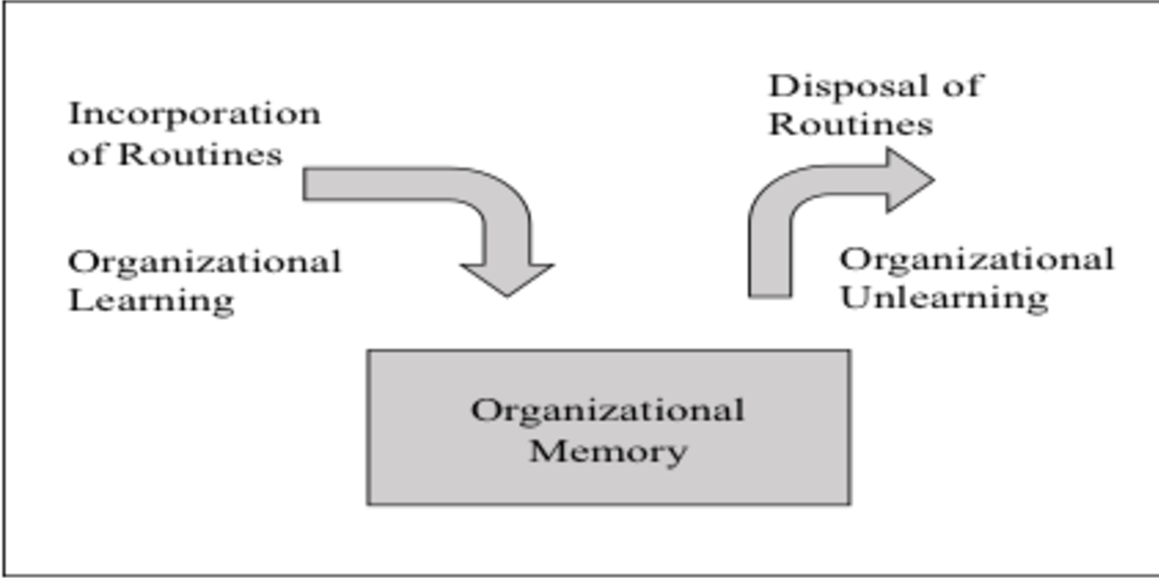
La memoria organizzativa: l’importanza delle routine e dell’apprendimento

Slide 10
2.Roy e la sociologia industriale

Slide 11
Il contributo della sociologia industriale
Barnard studia leorganizzazioni in base al rapporto tra contributi e incentivi.
Simon enfatizza i limiti della razionalità umana, e il prevalere dei criteri di soddisfazione su quelli di ottimizzazione.
A differenza di Weber, né Barnard né Simon propongono modelli tipico - ideali del funzionamento di un'organizzazione, ma non hanno un taglio effettivamente empirico.
Lo sviluppo di nuovi orientamenti teorici è dovuto alla ricerca empirica, il cui primo contributo arriva dalla sociologia industriale e riguarda gli svariati modi in cui gli operai rispondono agli incentivi economici per aumentare la produzione. La sociologia industriale si sviluppa nella metà del XX secolo, durante la massima espansione del regime produttivo taylor-fordista.

Slide 12
Roy
Tra gli studiosi della fabbrica, Donald Roy, che ha lavorato per un anno come operaio in una fabbrica.
Gli operai lavoravano su macchine singole che richiedevano sforzo e destrezza continua, un periodo in cui il management aveva adottato un cottimo individuale in base al quale gli operai guadagnavano un extra più o meno proporzionale al numero dei pezzi prodotti in sovrannumero.
Il cottimo è un sistema equo-razionale?
https://www.youtube.com/watch?v=k-g5Q6x32Fk

Slide 13
Roy
Il cottimo era fonte di continuo conflitto e profonda sfiducia tra operai e management; «i cronometristi» che misuravano i tempi di lavoro erano odiati
Si escogitavano strategie di difesa, si aggiungevano movimenti inutili durante il lavoro per allungare i tempi e far sembrare che i tempi reali fossero diversi in modo di riuscire a guadagnare e a non farsi sfruttare troppo, si nascondevano ai capi i tempi reali di lavoro per poter guadagnare il premio del cottimo.

Slide 14
Roy
La risposta operaia al cottimo era lontana da quanto la direzione si proponeva: il rendimento dell'operaio si concentrava in due punte, una al di sopra della soglia in cui scattava l'incentivo (accettavano il cottimo) e una al di sotto (rifiutavano il cottimo).
Vi erano lavori «magri» in cui era difficile guadagnare a cottimo e lavori «grassi» dove era facile il cottimo.
Roy distingue, inoltre, i lavoratori in «acchiappa-cottimo» (rate buster) che cercavano il cottimo e i «fannulloni» (goldbrickers), i quali preferivano la tranquillità rispetto al maggior guadagno.

Slide 15
Roy
Le deviazioni nell'uso di cottimo, oltre che dai duelli tra operai e cronometristi, nascevano anche da una rete di complicità che coinvolgevano altre figure professionali, manutentori carrellisti e capisquadra (che spesso mediavano tra le richieste del management e la preoccupazione di non perdere il consenso degli operai).
Mediare tra ritmo più «tranquillo» e necessità di produzione

Slide 16
Roy
L'intero sistema di motivazioni che spinge gli operai a lavorare che non era solo economico, il lavoro era anche vissuto come una gara con se stesso in cui l'operaio sfidava se stesso nel superare i limiti dei ritmi che prima credeva irraggiungibili.
Contavano anche i «giochi di produzione», che inducono gli operai a fare il making out, a raggiungere cioè le quote di produzione stabilite
Il gioco di produzione è come una corsa ad ostacoli da eseguire entro un certo tempo, ci si destreggia tra regole e vincoli in modo da avanzare il più presto possibile verso il risultato finale.

Slide 17
Burawoy
Anche Michel Burawoy conduce una ricerca nella stessa fabbrica, 30 anni dopo
Identifica gli stessi giochi di produzione descritti da Roy ma cambia il contesto: aumentata la componente fissa del salario e le variazioni dovute al cottimo sono molto diminuite,
Si è attenuata la distinzione tra lavori grassi e magri
Ci sono meno capisquadra, e i controlli sono minori grazie alle nuove tecnologie che hanno ritmo fisso
Minor importanza delle gerarchie e aumenta il numero degli operai qualificati che hanno compiti di autocontrollo prima affidati ai capi.
Clima più rilassato tra operai e gerarchia, ma più netto l’individualismo e attriti individuali

Slide 18
Crozier
Per Crozier l'uomo non è soltanto un braccio e non è soltanto un cuore, l'uomo è una mente, un progetto, una libertà.
Sostiene che per capire il funzionamento di un'organizzazione, non basta l'approccio della scuola classica (dipendenti come semplici esecutori di comandi gerarchici) e non bastano le Relazioni Umane (si limitano a sottolineare la psicologia e la sensibilità delle persone, il cuore).
Bisogna tener presente la mente delle persone, riconoscere la loro capacità di pensare, progettare, sostiene che i soggetti sono capaci di sviluppare delle strategie all'interno dell'organizzazione, negoziano la loro partecipazione cercano di tutelare propri interessi. Per Crozier, la razionalità non appartiene solo alle organizzazioni perché anche soggetti hanno delle proprie razionalità private che non solo coincidono con quella dell'organizzazione ma che possono anche portare a condotte non previste dall'organizzazione stessa.

Slide 19
Crozier
Per Crozier il potere è la capacità di controllare i margini di incertezza presenti nei rapporti con altri soggetti. Nella realtà ci sono sempre situazioni imprevedibili e non è possibile ricondurre i soggetti a comportamenti predeterminati come si trattasse di api di un alveare.
Le radici del potere si trovano in rapporti squilibrati di prevedibilità tra due o più soggetti, in tutte le situazioni dove un soggetto prevede le mosse altrui e nasconde le proprie si può dire che egli si trova in un rapporto di potere favorevole rispetto agli altri interlocutori.

Slide 20
Crozier
Da tale definizione di potere deriva che il potere è cosa diversa dall'autorità formale che si connette al grado gerarchico ricoperto in un'organizzazione; non vi è necessariamente corrispondenza tra grado gerarchico e sfera di potere, se un inferiore gerarchico riesce a conservare dei margini di imprevedibilità nel modo in cui compie il suo lavoro, per Crozier proprio su quei margini egli esercita un potere che sfugge al controllo del suo superiore.
Chi detiene un margine di incertezza nel suo comportamento agisce per conservarlo mentre coloro che lo subiscono tentano di eliminarlo o ridurlo il più possibile. Il risultato sistemico complessivo di tali strategie possono essere circoli viziosi.

Slide 21
Crozier
Analisi del sistema burocratico francese (che ritiene attento più alla forma che alla sostanza non solo nel rapporto con gli utenti ma anche nei criteri di organizzazione, reclutamento e controllo dell’apparato stesso) per suggerire che poiché la burocrazia riconosce come proprio scopo fondamentale quello di assolvere i compiti le stesse competenze finiscono per essere secondarie rispetto allo scopo.

Slide 22
Crozier
Per Crozier la burocrazia è tutt’altro che un sistema razionale ed efficiente; nella realtà la rigidità, l’incapacità di adattamento, la mancanza di stimoli, l’inefficienza, l’inefficacia ne fanno in molti casi un fattore di freno dell’innovazione sociale.
Cause: fattori endogeni e mutamenti del contesto politico sociale ed economico come lo sviluppo tecnologico, la differenziazione e frammentazione della domanda sociale, la dispersione o l’accentramento del potere politico su livelli.

Slide 23
Crozier e Roy
Crozier e Roy studiano realtà antitetiche, Roy esplora l'industria privata, Crozier due burocrazie statali.
Sia Crozier che Roy pongono come oggetto centrale della loro analisi i comportamenti dei soggetti in rapporto alle strutture e ai vincoli organizzativi in cui si trovano ad agire.
Importanza fondamentale delle interazione tra il livello d’analisi micro e il livello d’analisi macro.

Slide 24
https://www.youtube.com/watch?v=_G08S-8yu58

